Slide 1
Boris Pasternak
Gli anni Trenta
Il Dottor Živago

Slide 2
Gli anni Trenta
Il periodo staliniano: i piani quinquennali, l’Unione degli scrittori, le purghe, i processi farsa
Esilio interno e ‘rifugio’ in Georgia, tra i suoi poeti
Dal 1932, per più di 10 anni, Pasternak tace come poeta
Nel 1936 si trasferisce con la famiglia nella dacia nel villaggio degli scrittori di Peredelkino
“È un miracolo che sia sopravvissuto alla tempesta senza piegarsi al servilismo intellettuale, conservando intatta tutta la sua dignità di scrittore”

Slide 3
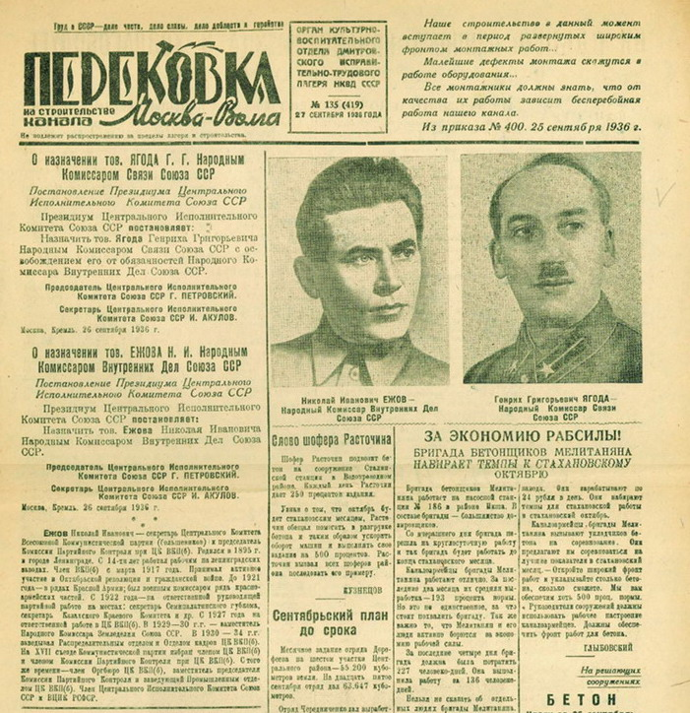
Stanco di tutto questo, imploro da morte riposo, Come, vedere il Merito nato a mendicare, E squallida Nullità gaiamente agghindata, E la Fede più pura miseramente tradita, E i più splendidi Onori ignobilmente attribuiti, E la casta Virtù brutalmente prostituita, E nobil Perfezione iniquamente avversata, E Forza mutilata dal potere corrotto, E il Genio imbavagliato dall’Autorità, E Follia, con arie dottorali, opprimere Saggezza, E leale Franchezza chiamata Semplicità, E il Bene schiavo servire capitàno Male. Stanco di tutto questo, vorrei da questo esser lontano, Se non, morendo, abbandonassi solo l’amor mio.
Shakespeare, Sonetto LXVI

Slide 4
Peredelkino Il villaggio degli scrittori

Slide 5
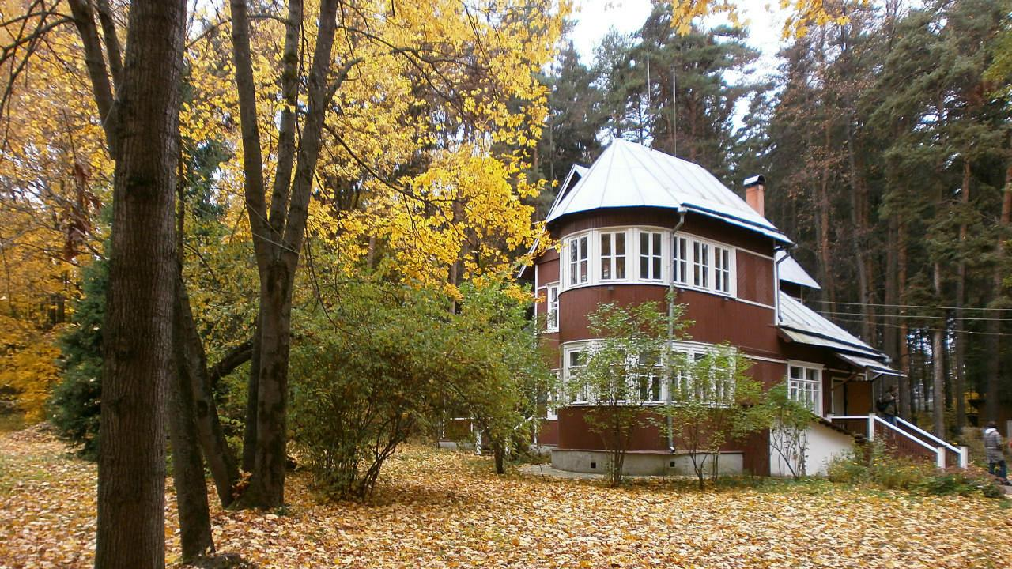

Slide 6
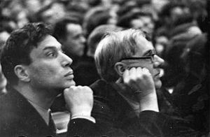
Pasternak e Kornej Čukovskij al primo Congresso degli scrittori sovietici del 1934

Slide 7
Durante il primo Congresso degli scrittori Nikolaj Bucharin indica Pasternak come più alto poeta sovietico, insieme a Il’ja Sel’vinskij
Nel 1935 a Parigi partecipa al Congresso per la Difesa della Cultura:
«La poesia rimarrà sempre uguale a sé stessa, più alta di ogni Alpe d’altezza celebrata: essa giace nell’erba, sotto i nostri piedi, e bisogna soltanto chinarsi per scorgerla e raccoglierla da terra; essa sarà sempre troppo semplice perché se ne possa discutere nelle assemblee; essa rimarrà sempre la funzione organica dell’uomo, essere dotato del dono sublime del linguaggio razionale, di maniera che, quanto più ci sarà felicità a questo mondo, tanto più sarà facile essere artisti»

Slide 8
Pasternak traduttore
«Proprio nel 1936 tutto si spezzò dentro di me. La mia adesione all’epoca si trasformò in una resistenza che non potevo nascondere. Allora mi rifugiai nelle traduzioni. Non ho più cercato in prima persona»
Traduce Von Kleist, Swinburne, Rilke, Verlaine, Keats, Shakespeare, Goethe, i poeti georgiani
Traduzione come ri-creazione
“Tutta la cultura pasternakiana avvertiva intensamente l’esigenza della traduzione: recuperare dalle altre culture elementi vitali per la propria” (De Michelis)

Slide 9
Pasternak traduttore
“Tu hai cambiato la natura della traduzione, trasformandola dal solito straniero col caffettano russo in un originale a sé, che si legge avidamente, senza la sensazione di essere ospiti in casa d’altri” (Ol’ga Frejdenberg)
Nel 1939 traduce l’Amleto: “L’Amleto non è il dramma della mancanza di carattere, ma quello del dovere e dell’abnegazione”. Confessione lirica camuffata da traduzione.
Negli stessi anni concepisce il Dottor Živago (il taccuino dei versi di Jurij si apre con Amleto)

Slide 10
L’invasione dell’Unione Sovietica nell’estate del 1941 disperde la famiglia Pasternak
Alla vigilia della Seconda guerra mondiale torna a scrivere: raccolte di versi dedicate alla guerra
Sui treni del mattino, 1943
La vastità terrestre, 1945
Versi scelti e poemi
Frattura nell’elaborazione artistica: semplicità e denuncia della passata tortuosa artificiosità
sintassi piana, regolare, tessuto limpido.
saldatura del mondo poetico con la solidarietà per il popolo travagliato
rimeditazione critica sul proprio passato poetico

Slide 11
Доктор Живаго - Il dottor Živago
«Искусство всегда, не переставая, занято двумя вещами: оно неотступно размышляет о смерти и неотступно творит этим жизнь».
“L’arte si occupa sempre, senza mai smettere, di due cose. Con insistenza riflette sulla morte e con insistenza da questo crea la vita”

Slide 12
Genesi: il tra il 1932 e il 1940
Stesura: 1946-1956 (clima di speranze dopo la vittoria “il presagio della libertà nell’aria”)
Jurij Živago, medico di professione, è una figura dai tratti autobiografici alla quale l’autore attribuisce le proprie riflessioni sull’arte e sulla storia e le proprie poesie
«Voglio raffigurarvi un’immagine storica della Russia negli ultimi 45 anni e, nello stesso tempo, attraverso tutti gli aspetti della vicenda…esprimere le mie vedute sull’arte, sul Vangelo, sulla vita dell’uomo nella storia, e su molte altre cose ancora» (Lettera a Ol’ga 13 ottobre 1946)

Slide 14
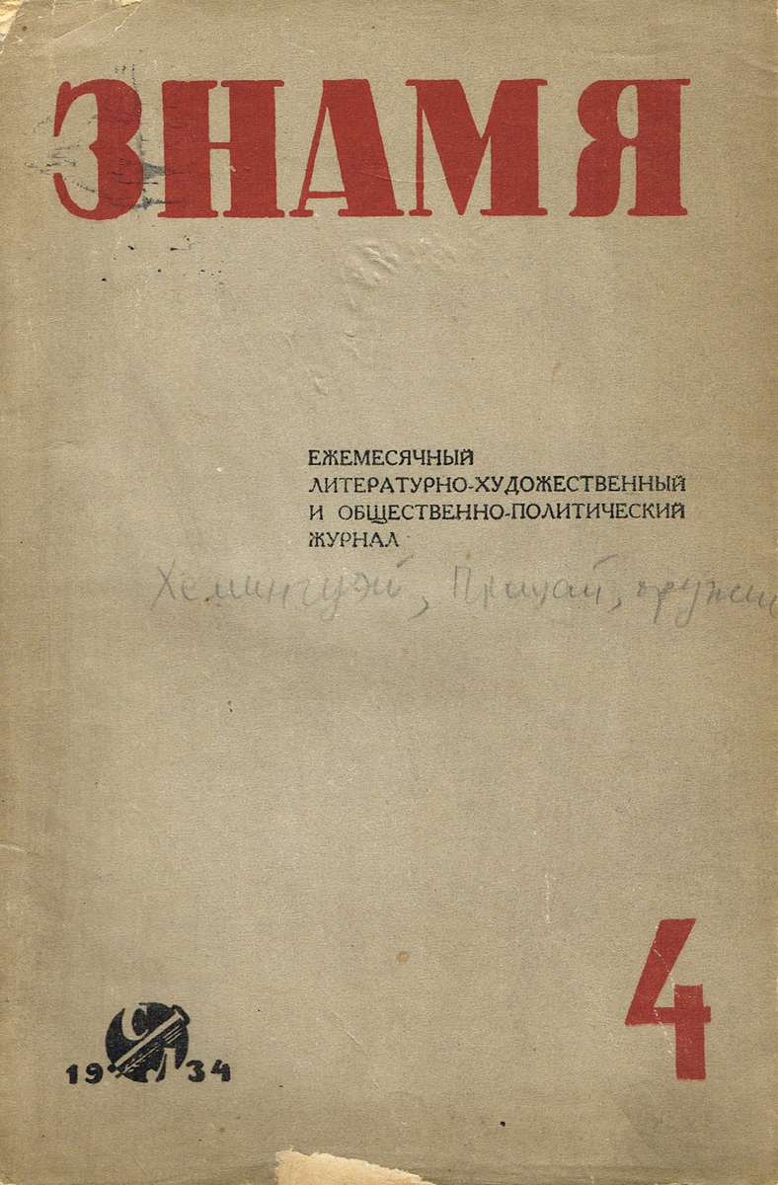
Доктор Живаго (1945-1956)
«Писать в стол» (Scrivere per il cassetto)
Nell’aprile del 1954 la rivista “Znamja” pubblica una selezione delle poesie di Jurij Živago
Nel gennaio del 1956 Pasternak inserisce le ultime modifiche nel romanzo e lo invia alle redazioni di “Znamja”, “Novyj mir” e “Literaturnaja Moskva”

Slide 15
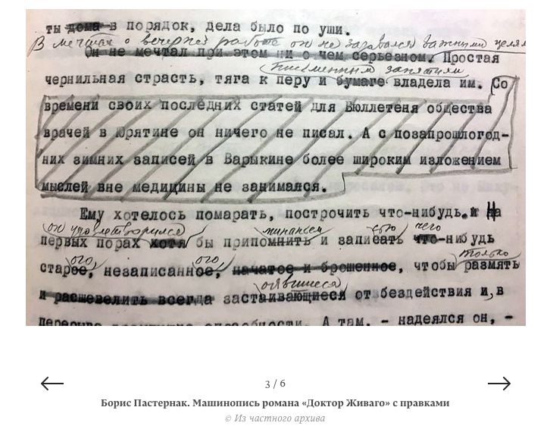

Slide 16
Доктор Живаго (1945-1956)
Nel settembre del 1956 “Novyj mir” comunica a Pasternak il rifiuto del dattiloscritto
Sarà pubblicato in Urss solo nel 1988 su “Novyj mir”

Slide 17
Доктор Живаго (1945-1956)
Attraverso l’agente letterario Sergio D’Angelo il dattiloscritto arriva in Italia e viene pubblicato da Feltrinelli nel 1957 nella traduzione di Pietro Zveteremich
Seguono, in un solo anno, venti traduzioni

Slide 18
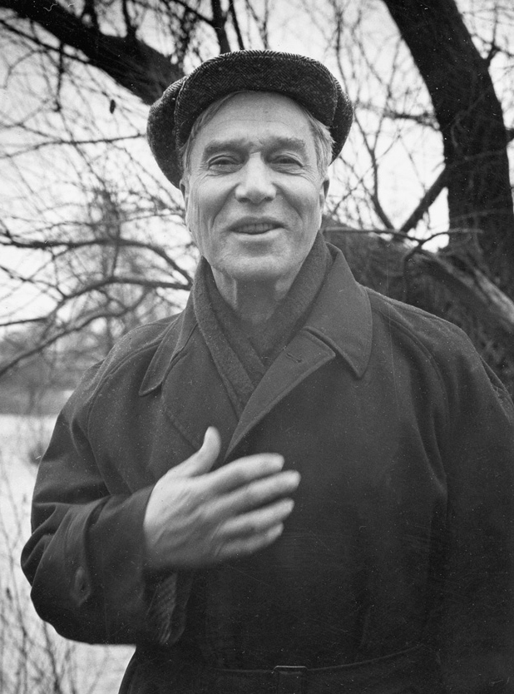
Доктор Живаго (1945-1956)
Il 23 ottobre 1958 a Pasternak viene assegnato il premio Nobel per la letteratura “per gli importanti risultati conseguiti sia nella lirica contemporanea sia nell’ambito della grande tradizione epica russa”
Il 25 ottobre Pasternak invia un telegramma all’Accademia svedese: “Immensamente grato, commosso, orgoglioso, attonito, confuso”

Slide 19
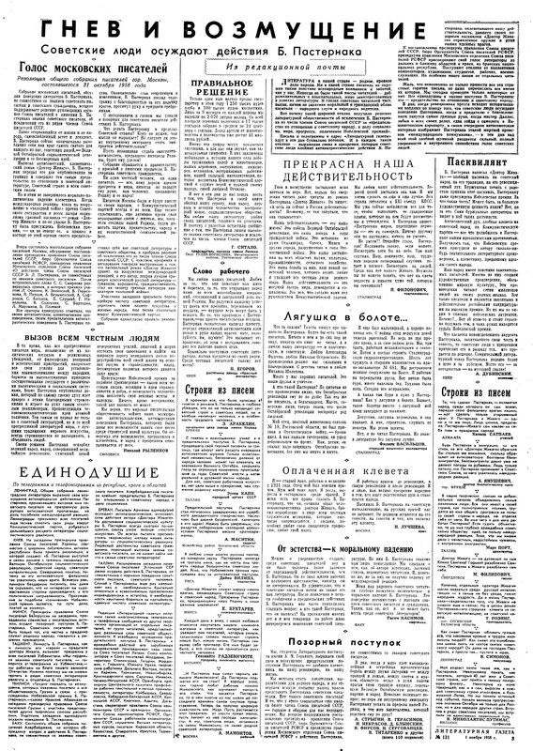
Доктор Живаго (1945-1956)
Inizia una campagna persecutoria ai danni di Pasternak
Il 29 ottobre Pasternak invia un secondo telegramma a Stoccolma, rinunciando al premio Nobel
“In considerazione del significato che a questo riconoscimento è stato dato nella società a cui appartengo, devo rinunciare a questo premio immeritato che mi è stato attribuito. Non vi dispiaccia questa mia volontaria rinuncia”

Slide 20
Доктор Живаго (1945-1956)
Что же сделал я за пакость,
Я убийца и злодей?
Я весь мир заставил плакать
Над красой земли моей.
Che infamia ho mai commesso?
Sono un assassino o un malfattore?
Io ho fatto piangere il mondo
intero sulla bellezza della mia terra
Il Premio Nobel, 1959

Slide 21
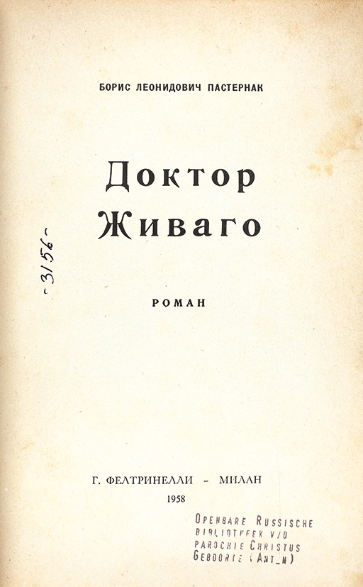
«Pasternak nel suo Dottor Živago non scrive un’autobiografia, che in tal caso sarebbe sfasata di circa un decennio, ma scrive la biografia del suo tempo, collocando negli Venti la vicenda spirituale del suo eroe».
V. Strada, Dal «disgelo» al «dissenso»: la nuova emigrazione
Romanzo-epopea in forma classica che si sviluppa su uno sfondo storico
1903 – 1905 – 1GM – Rivoluzione – Guerra civile - NEP – 2GM

Slide 22
2 libri, 17 parti, 16 + 1: 25 testi poetici
Jurij Živago, medico-poeta
«Роман случайных совпадений»
La fabula del romanzo è imperniata nella storia reale del paese, che le fa da sfondo, ma al tempo stesso è simbolica, determinata dal caso che elude le leggi della verosimiglianza.
“Voglio raffigurare un’immagine storica della Russia negli ultimi quarantacinque anni e, nello stesso tempo, attraverso tutti gli aspetti della vicenda […] voglio esprimere le mie vedute sull’arte, sul Vangelo, sulla vita dell’uomo nella storia”. Lettera a Ol’ga, 1946

Slide 23
Romanzo storico o romanzo lirico?
L’apparente struttura «classica» del romanzo cela il principio «lirico» che lo guida: sguardo del poeta sull’esistenza, a discapito dell’approfondimento psicologico di alcuni personaggi. Scrittura lirica e metaforica, la poesia è al centro.
Cfr. pp. 11, 211, 315 (Feltrinelli 2017)

Slide 24
«Finalmente sono riuscita a leggere il tuo romanzo. Qual è il mio giudizio? Difficile dirlo: qual è il mio giudizio sulla vita? E questa è vita, nel senso più vasto e più grande del termine. Il tuo libro è al di sopra di ogni giudizio. Ad esso si può applicare la definizione che tu dai della storia come secondo universo. […] Non sono in grado di darne una definizione e mi piacerebbe sentire l’opinione di altri. È una variante tutta particolare del libro della Genesi. […] Non puoi immaginare che specie di lettore io sia: leggo il libro e contemporaneamente leggo te e il nostro sangue, e perciò il mio giudizio è diverso da quello degli altri e ad essi non è accessibile. Tutto ciò va posseduto, non semplicemente letto».
Ol’ga Frejdenberg, 29 novembre 1948

Slide 25
«Non dire però sciocchezze del tipo che tutto quello che avevi scritto prima non valeva nulla, che soltanto ora… Tu sei un tutto unico, e l’intero tuo cammino è tracciato in questo libro, come in un quadro sul quale sia dipinta una strada in prospettiva che vedi perdersi in lontananza. Le poesie che seguono il romanzo formano un tutt’uno con esso e con la tua poesia di sempre. E sono molto buone»
Ol’ga Frejdenberg, lettera a Pasternak

Slide 26
Гамлет
Гул затих. Я вышел на подмостки.
Прислонясь к дверному косяку,
Я ловлю в далеком отголоске,
Что случится на моем веку.
На меня наставлен сумрак ночи
Тысячью биноклей на оси.
Если только можно, Авва Отче,
Чашу эту мимо пронеси.
Я люблю твой замысел упрямый
И играть согласен эту роль.
Но сейчас идет другая драма,
И на этот раз меня уволь.
Но продуман распорядок действий,
И неотвратим конец пути.
Я один, все тонет в фарисействе.
Жизнь прожить — не поле перейти.
Amleto
Tace il brusio. Io sono entrato in scena.
Appoggiato allo stipite dell’uscio,
Vado cogliendo in un’eco lontana
Quel che accadrà nel tempo che mi è dato
Su me è puntata l’oscurità della notte
come mille binocoli schierati.
Se soltanto è possibile, Abba Padre,
questo calice allontana da me.
Amo il tuo proposito ostinato
e accetto di recitare questa parte.
Ma un altro dramma adesso è sulla scena
e per questa volta almeno dispensami.
Ma l’ordine degli atti è già fissato,
e non si sfugge al finale stabilito.
Sono solo, attorno tutti farisei.
Non è un gioco vivere una vita.
Notes:
https://www.youtube.com/watch?v=Y0BoyMa1WKE

Slide 27
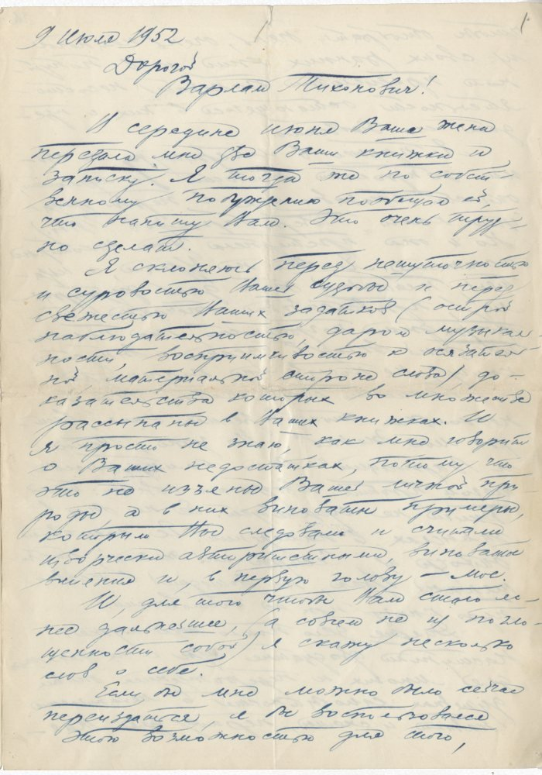
Varlam Šalamov, 1952
Pasternak a Peredelkino, 1948
Lettera di Pasternak a Šalamov, 9 luglio 1952

Slide 28
Varlam Šalamov
«Ho finito il romanzo, ho compiuto il dovere affidatomi da Dio»
«Il dottor Živago è l’ultimo romanzo russo, è la distruzione del romanzo classico, la distruzione dei comandamenti narrativi di Tolstoj. Il dottor Živago è stato scritto secondo le ricette narrative di Tolstoj, ma ne è venuto fuori un romanzo-monologo, senza “caratteri” e altri attributi del romanzo ottocentesco»
«In verità tu sei Cristo, figlio del Dio vivente. Io ripetevo questa frase e, come fanno i bambini, mettevo una virgola dopo la parola Dio. «Živago» vivente risultava essere il misterioso nome di Cristo. Io non pensavo al Dio vivo, ma all’unica cosa che per me era comprensibile, il suo nome «Živago». Mi ci è voluta tutta la vita per rendere reale questa sensazione infantile, chiamando con questo nome il protagonista del mio romanzo»

Slide 29
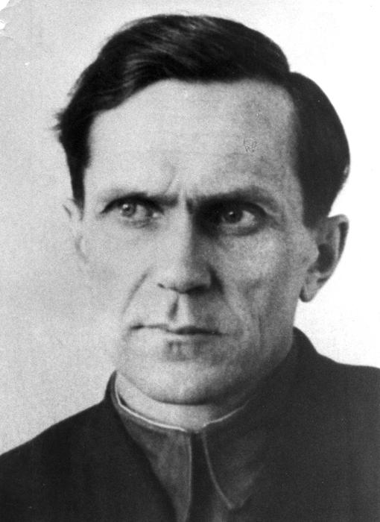
Varlam Šalamov
Vologda 1907- Mosca 1982

Slide 30
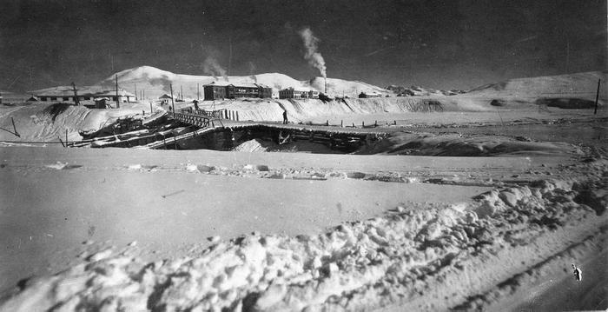
Kolyma - ITL
Notes:
la natura del campo. p. 133-136

Slide 32
Notes:
Ospedale Riva sinistra

Slide 34
«Conosco persone che sono vissute, sopravvissute grazie ai suoi versi, grazie alla percezione del mondo che i suoi versi comunicavano – proprio quelli che adesso sono destinati alle fiamme. Ha mai pensato a questo? Agli esseri umani che sono rimasti esseri umani soltanto perché con sé avevano le sue parole, i suoi disegni e pensieri? Che i suoi versi venivano letti come preghiere? […] I versi continuano a vivere anche senza di Lei. In quei versi c’erano una vita e una forza che, lo ripeto, hanno mantenuto umani degli esseri umani»
Kjubjuma, 24 dicembre 1952, trad. di L. Montagnani

Slide 35
«Ho letto il suo romanzo. Mai avrei pensato, mai avrei potuto immaginare neppure nei più remoti sogni degli ultimi venticinque anni che avrei letto un suo romanzo inedito, incompiuto, e per di più spedito in manoscritto da Lei in persona. […] Il suo romanzo solleva molte questioni, troppe per enumerarle e svilupparle in una sola lettura. […] Non m’importa sapere se Il dottor Živago è un romanzo oppure un quadro di mezzo secolo di vita oppure chissà che altro. Contiene talmente tanti pensieri sui quali ho voglia di riflettere e tutto ciò vive dentro di me separatamente dal romanzo, così come l’inquietudine interiore provocata da quei pensieri».
senza data 1954, trad. di L. Montagnani

Slide 36
Un uomo guarda dalla soglia
non riconosce la casa.
Lei è partita come in una fuga,
su tutto tracce di disfatta.
Dovunque nelle stanze il caos.
della portata della devastazione
non s’accorge per le lacrime
e per un attacco di emicrania.
Dall’alba nelle orecchie ha un suono.
Ma lui è in sé, o sogna?
E perché sempre nella mente torna
il pensiero del mare?
Quando di là dalla brina sul vetro
non si vede il mondo del Signore,
l’assenza di speranza dell’angoscia
sembra due volte il deserto del mare.
Gli era così cara, lei,
in qualunque suo tratto,
come al mare sono affini le sponde
lungo tutta la linea della risacca
Come sommerge il giunchetto
l’ondata dopo la burrasca,
di lei sono finiti in fondo all’anima
ogni tratto e ogni forma.
Negli anni dei cimenti, nei tempi
di una vita impensabile
lei, come un’onda del destino,
dal fondo era stata spinta fino a lui.
In mezzo a ostacoli infiniti,
superando ogni insidia,
l’onda l’aveva portata, portata,
e a lui congiunta stretta.
E adesso, ecco la sua partenza,
che forse è stata imposta.
Il distacco di entrambi li divora,
l’angoscia rode le loro ossa.
E l’uomo gira lo sguardo attorno:
lei, nel momento di andare,
ha messo tutto sottosopra
nei cassetti del comò.
Lui vaga e fino a che fa buio
ripone nei cassetti
i cenci sparpagliati
e un modello di taglio.
E pungendosi con il cucito,
con un ago dimenticato,
All’improvviso tutta la rivede
e piange, quasi di nascosto.
Separazione
DZ, Parte quattordicesima, 13-14

Slide 37
Kogda razguljaetsja – Quando rasserena 1956-1959
Testamento letterario (41 poesie)
Nuovo e intimo volto poetico: tono cordiale, accessibile
Una “semplicità inaudita” (Neslychannaja prostota - Volny)
«L’oggetto del canto è e resta la Natura, la Vita: ma se un tempo questa natura veniva vista sulla falsariga di contorte equazioni verbali, e in esse veniva colto l’enigma della Vita, lasciando che i contorcimenti dell’anima guidassero la sintassi, tutto ciò non è più possibile. Allora la Natura diventa oggetto di acuta osservazione, di un’analisi limpida e serena». (De Michelis)
«In ogni cosa voglio arrivare / fino all’essenza stessa» ( Vo vsem mne chočetsja dojti / do samoj suti)

Slide 38
Essere rinomati non è bello
Essere rinomati non è bello, non è così che ci si leva in alto. Non c’è bisogno di tenere archivi, di trepidare per i manoscritti.
Scopo della creazione è il restituirsi, non il clamore, non il gran successo. È vergognoso, non contando nulla, essere favola in bocca di tutti.
Ma occorre vivere senza impostura, vivere così da accattivarsi in fine l’amore dello spazio, da sentire il lontano richiamo del futuro.
Ed occorre lasciare le lacune nel destino, non già fra le carte, annotando sul margine i capitoli e i luoghi di tutta una vita.
Ed occorre tuffarsi nell’ignoto e nascondere in esso i propri passi, come si nasconde nella nebbia un luogo, quando vi discende il buio.
Altri, seguendo le tue vive tracce, faranno la tua strada a palmo a palmo, ma non sei tu che devi sceverare dalla vittoria tutte le sconfitte.
E non devi recedere d’un solo briciolo dalla tua persona umana, ma essere vivo, nient’altro che vivo, vivo e nient’altro sino alla fine.
Trad. di A.M. Ripellino

Slide 39
Il 20 ottobre 1952 Pasternak è ricoverato per un infarto all’ospedale Botkin di Mosca. Il 6 gennaio verrà dimesso.
“Quando successe e mi portarono via, e quella sera per cinque ore rimasi dapprima nella sala d’accettazione e poi di notte in un corridoio di quel normale enorme e stracolmo ospedale cittadino, negli intervalli fra gli svenimenti e gli accessi di nausea e di vomito, mi sentivo prendere da una tale pace e beatitudine… Nell’istante che sembrava l’ultimo della mia vita, più che mai prima di allora volevo parlare con Dio, osannare ciò che è visibile, coglierlo e serbarlo”.
a Nina Tabidze, 17 gennaio del 1953
L’esperienza in ospedale sfocia, nel 1956, nella poesia All’ospedale (Quando si rasserena)

Slide 40
Restavano lì come davanti a una vetrina, dilagando su tutto il marciapiede. Poi la barella fu issata sulla macchina e balzò nella cabina il portantino.
E il pronto soccorso sgusciando fra marciapiedi, posteggi, perdigiorno, e fra il trambusto della strada notturna, si tuffò con i fari nelle tenebre.
Vigili, vie, visi balenarono alla luce del faro. Barcollava l’infermiera con la boccetta dell’ammoniaca.
Pioveva e nella sala dell’accettazione squallidamente crosciava lo scolatoio, mentre una riga sotto l’altra scarabocchiavo il modulo.
Lo sistemarono presso l’entrata. Tutto l’edificio era pieno. Esalazioni di iodio che stordivano, e, dalla strada, folate di vento alla finestra.
La finestra ritagliava in un quadrato una parte del giardino e un lembo di cielo. Alle corsie, all’impiantito, ai camici s’abituava lo sguardo il nuovo arrivato.
Quando, d’un tratto, dalle domande dell’infermiera, da quel suo scuotere la testa, capì che da quella storia difficilmente sarebbe uscito vivo.
Allora dette uno sguardo grato alla finestra dietro cui il muro era come illuminato d’una scintilla d’incendio dalla città
Là, nel bagliore, rosseggiava la barriera, e nel riverbero della città, un acero con un ramo contorto si sprofondava davanti al malato in un inchino d’addio
“O Signore, come sono perfette le tue azioni”, pensava il malato. “I letti e gli uomini, e le pareti, la notte della morte e la città di notte.
Io ho preso una dose di sonnifero, e piango tormentando il fazzoletto. O Dio, lacrime d’emozione m’impediscono di vederti.
M’è dolce, alla luce opaca che cade appena sul letto, riconoscere me e la mia sorte come un inestimabile dono.
Morendo in un letto d’ospedale, sento il calore delle tue mani. Mi tieni come un tuo prodotto, e mi riponi come un anello nell’astuccio”.
All’ospedale (В больнице)
Notes:
https://www.youtube.com/watch?v=rdWoWCeDFcI

Slide 41
«La sua poesia è soprattutto una grande asserzione di fede nella vita. […] Pasternak si rivela sin dalla prima raccolta poeta terrestre, avido di assaporare le suggestioni del mondo, pieno di aperta gaiezza e di slancio vitale»
A. M. Ripellino
Quand’io mi stanco per il vaniloquio
degli adulatori che ronzano in tutti i secoli,
voglio, come un sogno alla luce del sole,
rammentare la vita e rimirarla in volto.
da Seconda nascita, 1931
Notes:
«Signore, ti ringrazio, perché hai sparso di colori così densi, hai fatto la vita e la morte come sono, perchè il tuo linguaggio è la grandiosità e la musica, perché mi hai fatto artista, perché l’arte è la tua scuola, perché tutta la vita mi hai preparato a questa notte» Lettera a Nina Tabidze, 17 gennaio 1953

